Slide 1
REUNIÃO MENSAL
SECRETARIA DE ESTADO DE EDUCAÇÃO
Julho de 2017

Slide 2
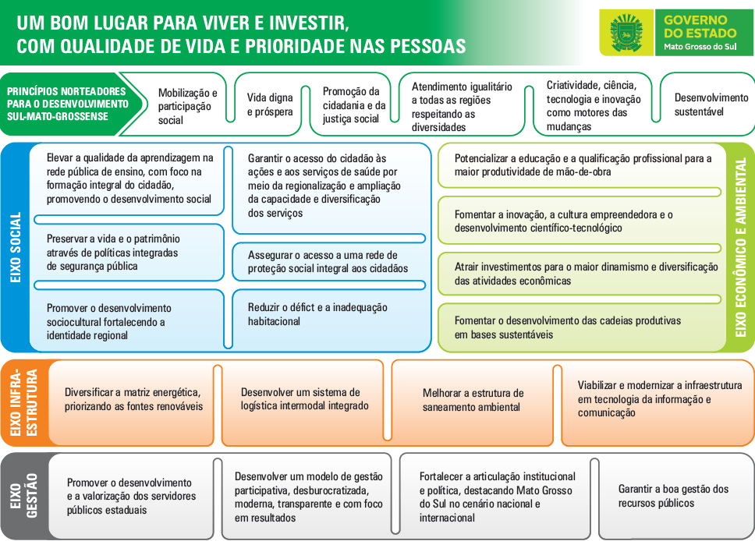
MAPA ESTRATÉGICO

Slide 3
MODELO DE MONITORAMENTO
Nível Operacional
Nível
Tático
Nível Estratégico
Atores
Governador
Reunião de Gestão Executiva
(bimestral)
Reunião mensal por Secretaria
Secretário
Setorialista
Rodada de feedback mensal
por iniciativa
Ponto Focal
Preenchimento contínuo
no sistema
Gerente

Slide 4
FASES DA INICIATIVA DENTRO DO SISTEMA
EM PREENCHIMENTO NO SISTEMA
(Gerente da iniciativa)
EM ANÁLISE
(SEGOV)
EM OPERAÇÃO NO SISTEMA
(Equipe da iniciativa)
ENCERRAMENTO
(Equipe da iniciativa)
Junho 2017
Julho 2017

Slide 5
PONTOS DE ATENÇÃO RELACIONADOS AO SISTEMA
No módulo plano de ação, atenção ao preenchimento do item %real.
Atenção em anexar os documentos de comprovação e acompanhamento.
Em todos os módulos, mesmo que a atividade registrada no período ainda não tenha sido concluída, é importante que o gerente registre um percentual de andamento da atividade.

Slide 7

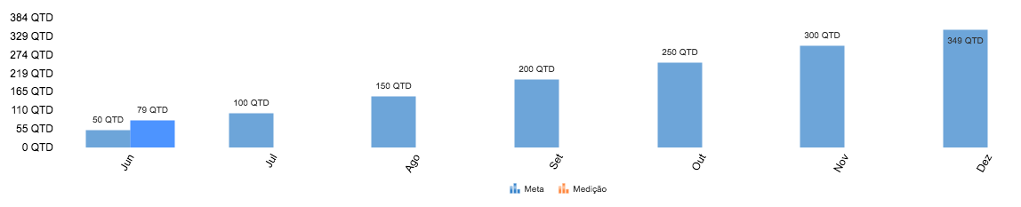
Realizar a Avaliação Institucional nas Unidades Escolares
da Rede Estadual de Ensino
Entrega: Avaliação realizada em 379 escolas,
sendo 202 estaduais, 69 municipais
e 108 particulares
Gerente e Suplente: Ana Paula Sorrilha/
Teresa Cristina
DESTAQUES:
Qtd de avaliações recebidas está acima da meta mensal
110 QTD

Slide 9
Ofertar formação em pós-graduação para os
professores efetivos da REE de MS
Entrega: 590 vagas ofertadas, 240 professores matriculados, até 5% de evasão nos cursos ofertados
Gerente e Suplente: Estela de Andrade / Karina Tezini
DESTAQUES:
Realizada reunião com a UEMS para acompanhar o andamento e evasão dos alunos
Realizado contato solicitando relatórios de acompanhamento em 24/07

Slide 10
Expandir a oferta de cursos técnicos integrados ao ensino médio
em escolas e centros da REE
Entrega: 2500 alunos matriculados, 80% dos alunos aprovados e 10 cursos técnicos ofertados
Gerente e Suplente: Rosangela Lemos / Stefhany Cruz
DESTAQUES:
2 das 3 entregas já estão concluídas
Será desenvolvida uma sistemática para acompanhamento do desempenho dos alunos

Slide 11
Expandir e monitorar as escolas que ofertam os projetos
de correção dos fluxos AJA/EJA
Entrega: AJA – 50 escolas que ofertam projetos de correção de fluxo e 4300 alunos com correção da distorção idade-série / EJA – 53 escolas que ofertam projetos de correção de fluxo e 8165 alunos com correção da distorção idade-série
Gerente e Suplente: Joana Durbem / Paola Nogueira

Slide 12
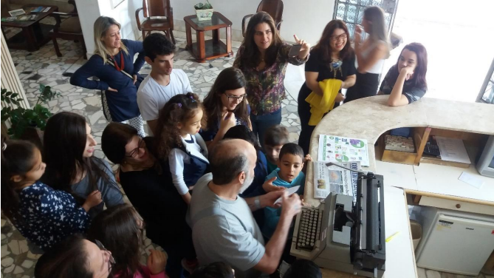
Fortalecer os serviços da Educação Especial
Entrega: Produção de 2000 exemplares de livro sobre estudantes com autismo, 800 exemplares sobre educação especial na perspectiva da educação inclusiva de MS, 1000 revistas sobre altas habilidades/superdotação, elaboração de 500 livros do Núcleo de Atividades de Altas Habilidades/Superdotação (NAAH/S) e Realização do Sarau Cultural do NAAH/S
Gerente e Suplente: Adriana Buytendorp / Maria Auxiliadora
DESTAQUES:
Sarau: realização de visita dos estudantes ao hotel do evento
Livro NAAH/S: hoje é a data final para a submissão de artigos

Slide 13
Realizar o 3o Ciclo “Teia para Educação”
Entrega: Participação de 10.000 professores e coordenadores pedagógicos nos eventos realizados
Gerente: Alessandra Beker
DESTAQUES:
Iniciativa já concluída, com mais de 10 mil professores e coordenadores pedagógicos participantes

Slide 15
Implementar e Expandir a Educação em Tempo Integral
Entrega: 12 escolas de Ensino Médio em Tempo Integral (Escola da Autoria) em operação, atendendo 3450 alunos e Metodologia de expansão das Escolas de Ensino Médio em Tempo Integral (Escola da Autoria) definida
29 escolas com turmas de Educação em Tempo Integral no Ensino Fundamental (Escola da Autoria) em operação, atendendo 4044 alunos
5 escolas com turmas do Programa Ensino Médio Inovador (PROEMI) em operação, atendendo 403 alunos
Gerente e Suplente: Dayse Alves e José Flávio
DESTAQUES:
Realizadas pesquisas nas escolas para medir o andamento do modelo de gestão

Slide 16
Construir, reformar, ampliar e inserir acessibilidade nas escolas da REE
Entrega: 01 escola construída, 04 escolas com quadras cobertas, 35 escolas com obras de reparos e manutenção , ordens de início de serviço para reforma e acessibilidade de 10 escolas e para Projetos de Segurança Contra Incêndio e Pânico de 26 escolas
Gerente e Suplente: Roberto Cardoso / Kelley Pinheiro
DESTAQUES:
Emitida a ordem de execução da construção da escola na Aldeia Sassoró em 03/07

Slide 17
Implantar e manter a plataforma Escola Digital MS
Entrega: Plataforma Escola Digital MS em funcionamento e Termos de cooperação com UFMS e UEMS assinados
Gerente e Suplente: Paulo dos Santos e Edione Lazzari
DESTAQUES:
Em fase de customização da plataforma e de formação as diversas coordenadorias da SUPED quanto as possibilidades da plataforma

Slide 18
Formar continuamente os profissionais da Educação Básica
em suas etapas e modalidades na REE
Entrega: 10 mil profissionais capacitados com formação continuada a partir de 40 horas
Gerente e Suplente: Everton Paulino / Eleida Arce

Slide 19
Obrigado
Silvana Maria Batista– Ponto focal
Rute Martins Valentim – Ponto focal
Edna Bogado da Rosa – Ponto focal
Celso Fabrício Correia de Souza – Setorialista
Rafael Pinheiro - Setorialista

